Slide 1
Pemrosesan dan Optimasi Query
Disusun Oleh:
Syukrillah (Ketua)
Raka Aulia Rahman
Fikri Awaludin Machmud
Aridwan

Slide 2
Query
Query adalah sebuah ekspresi bahasa yang menggambarkan data yang akan didapatkan kembali dari sebuah database. Dalam hubungannya dengan optimisasi query, seringkali diasumsikan bahwa query-query tersebut dinyatakan dalam sebuah dasar-dasar isi dan sekumpulan cara orientasi, yang memberikan optimizer pilihan-pilihan diantara alternatif prosedur-prosedur evaluasi.

Slide 3
Pemrosesan Query
Scanner melakukan identifikasi (pengenalan) token-token seperti SQL keywords, attribute, dan relation name. Proses ini disebut dengan scanning.
Query Parser mengecek kevalidan query dan kemudian menterjemahkannya ke dalam sebuah bentuk internal yaitu ekspresi relasi aljabar atau parse tree. Proses ini disebut dengan parsing.
Query Optimizer memeriksa semua ekspresi-ekspresi aljabar yang sama untuk query yang diberikan dan memilih salah satu dari ekspresi tersebut yang terbaik yang memiliki perkiraan termurah. Dengan kata lain, tugas dari query optimizer adalah menghasilkan sebuah rencana eksekusi. Proses ini disebut dengan optimisasi query.

Slide 4
Pemrosesan Query
Code Generator atau Interpreter mentransformasikan rencana akses yang dihasilkan oleh optimizer ke dalam kode-kode. Setelah itu, kode-kode tersebut dikirimkan ke dalam query processor untuk dijalankan.
Query Processor melakukan eksekusi query untuk mendapatkan hasil query yang diinginkan.

Slide 5
Optimasi Query
suatu proses untuk menganalisa query untuk menentukan sumber-sumber apa saja yang digunakan oleh query tersebut dan apakah penggunaan dari sumber tersebut dapat dikurangi tanpa merubah output. Atau bisa juga dikatakan bahwa optimasi query adalah sebuah prosedur untuk meningkatkan strategi evaluasi dari suatu query untuk membuat evaluasi tersebut menjadi lebih efektif.

Slide 6
Ada tiga aspek dasar yang ditetapkan dan mempengaruhi optimisasi query, yaitu : search space, cost model dan search strategy.

Slide 7
Search space
Sekumpulan rencana-rencana akses yang sama secara logika yang dapat digunakan untuk mengevaluasi sebuah query. Semua rencanarencana dalam search space query mengembalikan hasil yang sama biarpun beberapa rencana lebih efisien dibandingkan dengan rencana yang lainnya.

Slide 8
Cost model
Menandakan sebuah harga untuk tiap rencana dalam search space. Harga dari rencana tersebut adalah sebuah perkiraan dari sumber-sumber yang digunakan pada saat rencana dijalankan, dimana harga yang lebih rendah, merupakan yang terbaik dari rencana-rencana yang ada.

Slide 9
Search strategy
Sebuah perincian dari rencana-rencana mana dalam search space yang akan diperiksa. Apabila search space-nya kecil, maka strategi yang dapat diteruskan adalah menghitung dan mengevaluasi setiap rencana. Meskipun kebanyakan search space bahkan untuk query-query yang sederhana adalah sangat besar, akan tetapi query optimizer selalu memerlukan aturan heuristik untuk mengontrol nomer dari rencana-rencana yang akan diperiksa

Slide 10
Strategi Eksekusi
SELECT
FROM
JOIN
ON
WHERE
GROUP BY
HAVING
ORDER BY
LIMIT

Slide 11
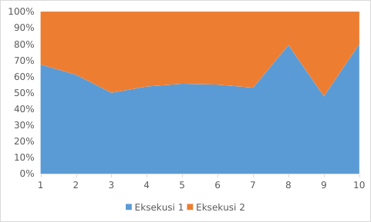
Contoh 1
• Eksekusi 1 SELECT * FROM kab; • Eksekusi 2 SELECT nm_kab FROM kab;
time | Eksekusi 1 | Eksekusi 2
1 | 0,029 | 0,014
2 | 0,022 | 0,014
3 | 0,012 | 0,012
4 | 0,014 | 0,012
5 | 0,020 | 0,016
6 | 0,011 | 0,009
7 | 0,017 | 0,015
8 | 0,027 | 0,007
9 | 0,011 | 0,012
10 | 0,024 | 0,006
sum | 0,187 | 0,117

Slide 12
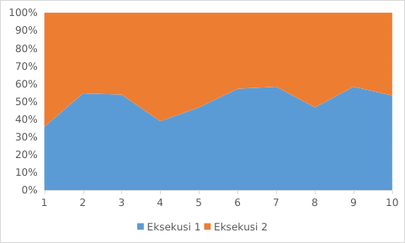
Contoh 2
•Eksekusi 1
SELECT nm_kab FROM kab
WHERE id_prov='32';
•Eksekusi 2
SELECT nm_kab FROM kab
WHERE id_prov=32;
time | Eksekusi 1 | Eksekusi 2
1 | 0,005 | 0,009
2 | 0,006 | 0,005
3 | 0,007 | 0,006
4 | 0,007 | 0,011
5 | 0,007 | 0,008
6 | 0,008 | 0,006
7 | 0,007 | 0,005
8 | 0,007 | 0,008
9 | 0,007 | 0,005
10 | 0,008 | 0,007
sum | 0,069 | 0,07

Slide 13
Kesimpulan Contoh
Dari kombinasi ekseskusi yang dilakukan berpengaruh terhadap waktu yang di butuhkan, hal tersebut menandakan memory temporary sangant berpengaruh. begitu juga dengan tipe nilai yang digunakan cukup mempengaruhi Proses eksekusi

Slide 14
Sumber
https://erigeoms.wixsite.com/website/post/pemrosesan-query-dalam-basis-data
ByteByteGo: Secret To Optimizing SQL Queries - Understand The SQL Execution Order

